Slide 1
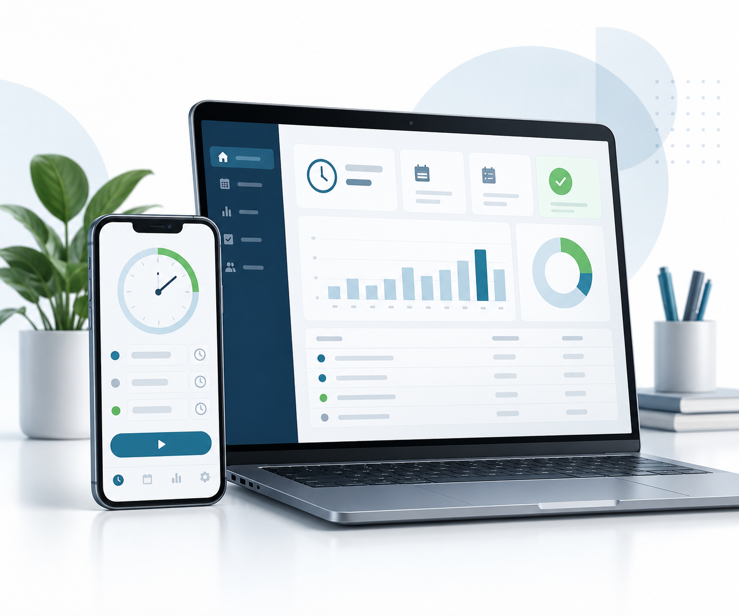
FELHASZNÁLÓI ÚTMUTATÓ
Munkaidő-
nyilvántartó
Érkezés, távozás, szabadság, túlóra és Excel-kezelés — egy helyen.
Mobilra optimalizált napi rögzítés · részletes gépes elemzés
v1.3.0
Notes:
Nyitódia. A jobb oldali illusztráció mesterségesen generált, nem valós felhasználói adatokat ábrázol.
[Sources]
- OpenAI ImageGen, egyedi illusztráció ehhez a bemutatóhoz
[Sources]
- Munkaidő-nyilvántartó v1.3.0 README és alkalmazásforrás, https://github.com/Nicqx/munkaido-nyilvantarto

Slide 2
MUNKAIDŐ-NYILVÁNTARTÓ · FELHASZNÁLÓI ÚTMUTATÓ
Egy helyen látszik a munkaidő, a szabadság és az egyenleg
01
02
03
04
Napi időrögzítés
Kint töltött idő
Szabadság
Statisztika és Excel
Érkezés és távozás másodperc pontossággal, kézzel vagy a Most gombokkal.
A Kiszaladok és Visszaértem gomb összesíti a megszakítások idejét.
Teljes és fél nap is rögzíthető, éves kerettel és hátralévő egyenleggel.
Havi–éves túlóra, korábbi napok javítása, export és visszaimport.
Ledolgozott idő
=
Távozás − érkezés − kint töltött idő
Túlóra-egyenleg = ledolgozott idő − elvárt idő
02
Notes:
[Sources]
- Munkaidő-nyilvántartó v1.3.0 README és alkalmazásforrás, https://github.com/Nicqx/munkaido-nyilvantarto

Slide 3
MUNKAIDŐ-NYILVÁNTARTÓ · FELHASZNÁLÓI ÚTMUTATÓ
A belépés után minden funkció elérhető a felső menüből
Fő menüpontok
ELSŐ BELÉPÉS
Ma
Az aznapi gyors rögzítés
1
Nyisd meg a webcímet
A böngészőben telefonról vagy számítógépről.
Előzmények
Régebbi napok keresése és javítása
2
Regisztrálj vagy lépj be
Azonosító: e-mail-cím és jelszó.
Statisztika
Havi és éves összesítések
3
Módosítsd a jelszavad
A saját fiókban bármikor megteheted.
Beállítások
Jelszó, beosztás és szabadságkeret
03
Notes:
[Sources]
- Munkaidő-nyilvántartó v1.3.0 README és alkalmazásforrás, https://github.com/Nicqx/munkaido-nyilvantarto

Slide 4
MUNKAIDŐ-NYILVÁNTARTÓ · FELHASZNÁLÓI ÚTMUTATÓ
Az aznapi rögzítéshez két gyorsgomb is elég
1
2
3
ALTERNATÍVA
Kézi bevitel
Megérkeztem most
Napközbeni teendők
Távoztam most
Dátum
óra : perc : másodperc
megjegyzés
A rendszer azonnal elmenti az aktuális érkezési időt.
Ha elmész, használd a Kiszaladok gombot; visszatéréskor zárd le.
A távozás mentése után az egyenleg automatikusan frissül.
Tipp: reggel csak az érkezést mentsd el; ugyanazt a napot este a távozással egészítsd ki.
04
Notes:
[Sources]
- Munkaidő-nyilvántartó v1.3.0 README és alkalmazásforrás, https://github.com/Nicqx/munkaido-nyilvantarto

Slide 5
MUNKAIDŐ-NYILVÁNTARTÓ · FELHASZNÁLÓI ÚTMUTATÓ
A Kiszaladok gomb csak az összes kint töltött időt gyűjti
A részletes indulási és visszaérkezési idő helyett a napi levonás marad meg.
Kiszaladok
Kint vagy
Visszaértem
Automatikus levonás
1
2
3
4
A számláló elindul.
Az idő folyamatosan gyűlik.
A szünet lezárul.
A napi ledolgozott időből levonódik.
A nap során többször is használható.
Ebédszünetet nem von le automatikusan.
A rendszer az összes megszakítást összeadja.
Csak a gombbal rögzített kint töltött idő számít.
05
Notes:
[Sources]
- Munkaidő-nyilvántartó v1.3.0 README és alkalmazásforrás, https://github.com/Nicqx/munkaido-nyilvantarto

Slide 6
MUNKAIDŐ-NYILVÁNTARTÓ · FELHASZNÁLÓI ÚTMUTATÓ
A szabadság nem torzítja a túlóra-egyenleget
A szabadság típusa dönti el, mennyi az aznapi elvárt munkaidő.
Típus
Aznap beírandó idő
Hatás az elvárt időre
Szabadságkeret
Teljes nap
Nem kell érkezés/távozás
Aznap nem számol egyenleget
−1 nap
Fél nap · délelőtt
A ledolgozott fél nap rögzítendő
A napi elvárás fele
−0,5 nap
Fél nap · délután
A ledolgozott fél nap rögzítendő
A napi elvárás fele
−0,5 nap
Éves keret
A beállított napokból a rendszer automatikusan mutatja a felhasznált és a még kivehető szabadságot.
06
Notes:
[Sources]
- Munkaidő-nyilvántartó v1.3.0 README és alkalmazásforrás, https://github.com/Nicqx/munkaido-nyilvantarto

Slide 7
MUNKAIDŐ-NYILVÁNTARTÓ · FELHASZNÁLÓI ÚTMUTATÓ
A saját beosztás vezérli az elvárt munkaidőt
BEOSZTÁS
HETI PÓTLÁS
Felhasználónként eltérhet
Üres napok feltöltése egy gombbal
Napok és óraszámok
Minden hétköznaphoz — és akár hétvégéhez — külön elvárt idő adható.
Kitölti
a kiválasztott hét múltbeli és mai munkanapjait az alapidőkkel
Alap érkezés és távozás
Nem írja felül
a meglévő, részleges, szabadságos, ünnep- vagy pihenőnapos bejegyzéseket
A heti pótlás ezekkel az időkkel tölti fel az üres napokat.
ÁTHELYEZETT SZOMBAT
Az eredeti munkanap szabályait örökli.
Határ
csak a mai napig tölt, jövőbeli időt nem készít
07
Notes:
[Sources]
- Munkaidő-nyilvántartó v1.3.0 README és alkalmazásforrás, https://github.com/Nicqx/munkaido-nyilvantarto

Slide 8
MUNKAIDŐ-NYILVÁNTARTÓ · FELHASZNÁLÓI ÚTMUTATÓ
A korábbi napok bármikor javíthatók
Dátum
Érkezés
Távozás
Napi egyenleg
Javítás három lépésben
2026. 09. 01.
08:02:14
16:31:08
+00:29
1
Keresd meg a dátumot
2026. 09. 02.
07:58:46
16:06:20
+00:07
2
Nyisd meg és módosítsd
2026. 09. 03.
08:11:03
15:58:40
−00:12
3
Mentsd el — a statisztika frissül
2026. 09. 04.
Szabadság
—
—
Részleges nap is kiegészíthető.
Szemléltető adatok
08
Notes:
A táblázatban szereplő időpontok és egyenlegek szemléltető adatok.
[Sources]
- Munkaidő-nyilvántartó v1.3.0 README és alkalmazásforrás, https://github.com/Nicqx/munkaido-nyilvantarto

Slide 9
MUNKAIDŐ-NYILVÁNTARTÓ · FELHASZNÁLÓI ÚTMUTATÓ
A havi és éves nézet azonnal újraszámolja az egyenleget
Havi egyenleg · szemléltető példa
ÉVES EGYENLEG
+ 14 óra 37 perc
+41
+36
+32
+24
+18
+11
+5
A kiválasztott év összesített túlórája.
-8
-12
Módosítás után nincs külön frissítés: az érték újraszámolódik.
Jan
Feb
Már
Ápr
Máj
Jún
Júl
Aug
Szept
Zöld: többlet · Piros: hiány · A nézet hónap és év szerint váltható
09
Notes:
A grafikon és az éves KPI szemléltető példa, nem valós felhasználói adat.
[Sources]
- Munkaidő-nyilvántartó v1.3.0 README és alkalmazásforrás, https://github.com/Nicqx/munkaido-nyilvantarto

Slide 10
MUNKAIDŐ-NYILVÁNTARTÓ · FELHASZNÁLÓI ÚTMUTATÓ
A letöltött Excel egyben a visszatölthető sablon
1
2
3
4
Export
Szerkesztés
Import
Ellenőrzés
Töltsd le az aktuális adatokat.
Az első 8 oszlop módosítható.
Válaszd ki a módot és töltsd fel.
A számított mezők újrakészülnek.
Kihagyás · ajánlott
Felülírás
A már létező dátumokat békén hagyja; csak az új napokat tölti be.
A fájlban szereplő dátumok meglévő adatait is lecseréli. Hibás sor esetén semmi sem változik.
Az import mindig az éppen belépett felhasználóhoz kerül · maximum 8 MB / 5000 bejegyzés
10
Notes:
[Sources]
- Munkaidő-nyilvántartó v1.3.0 README és alkalmazásforrás, https://github.com/Nicqx/munkaido-nyilvantarto

Slide 11
MUNKAIDŐ-NYILVÁNTARTÓ · FELHASZNÁLÓI ÚTMUTATÓ
Az admin a felhasználói fiókokat és beosztásokat kezeli
FELHASZNÁLÓKEZELÉS
BEOSZTÁS ÉS NAPTÁR
Belépési név és megjelenő név
Felhasználónkénti heti rend
Az admin mindkettőt módosíthatja.
Elvárt óraszámok, alap érkezés és távozás, valamint hétvégi munkanapok.
Jelszó visszaállítása
A beállított alapértelmezett jelszóra.
Naptári kivételek és áthelyezések is kezelhetők.
Aktiválás és letiltás
A fiók adatai megmaradnak, a belépés szabályozható.
Felhasználó törlése
Törlés előtt ellenőrzés
A fiók és a hozzá tartozó munkaidőadatok végleg eltűnnek.
A teljes felhasználótörlés nem vonható vissza. Célszerű előtte Excel-exportot készíteni.
11
Notes:
[Sources]
- Munkaidő-nyilvántartó v1.3.0 README és alkalmazásforrás, https://github.com/Nicqx/munkaido-nyilvantarto

Slide 12
MUNKAIDŐ-NYILVÁNTARTÓ · FELHASZNÁLÓI ÚTMUTATÓ
A legegyszerűbb napi rutin négy lépés
1
2
3
4
Érkezés
→
Napközben
→
Távozás
→
Ellenőrzés
Megérkeztem most
Kiszaladok / Visszaértem, ha szükséges
Távoztam most
Statisztika vagy Excel, amikor szükséges
Ha valami kimaradt: Előzmények vagy heti pótlás.
12
Notes:
[Sources]
- Munkaidő-nyilvántartó v1.3.0 README és alkalmazásforrás, https://github.com/Nicqx/munkaido-nyilvantarto

